Slide 1


Slide 2
Administración
Centralizada de
Servidores

Slide 3
Administración de Servidores
Gran cantidad de servidores
Diversas arquitecturas
Diversos sistemas operativos

Slide 4
Servidores
Tareas repetitivas
Eventos
Recursos

Slide 5
Arquitecturas y S.O.
UNIX no es tan estándar
Distintos comandos para la misma operación
Distinta generación de eventos

Slide 6
Solución: ReCeT
Remotely Centralized Tasks

Slide 7
ReCeT
La tarea se ejecuta paralelamente en varios equipos
Una sola consola administrativa para muchas plataformas y equipos
Se generan registros completos de la ejecución de todas las tareas
Se calculan estadísticas y reportes detallados del uso de las tareas y comandos

Slide 8
ReCeT
Cuantos más equipos son administrados mayor es el ahorro de tiempo y costo
El administrador que realiza la tarea no precisa conocer cómo es la sintaxis de los comandos en cada equipo en que va a realizar una modificación
Disminución de las posibilidades de error humano al realizar la ejecución de la tarea solicitada en forma automática en todos los equipos indicados

Slide 9
Escenario
Para este escenario se considera un caso que consiste en 4 tareas a ser realizadas en una red y que afectan a 5, 10 y 20 equipos cada tarea. Las tareas y sus repeticiones son las siguientes:
Alta de Usuario (5 veces)
Alta de Perfil (3 veces)
Alta de Parámetro Usuario (2 veces)
Modificación de Parámetro Grupo (4 veces)

Slide 10
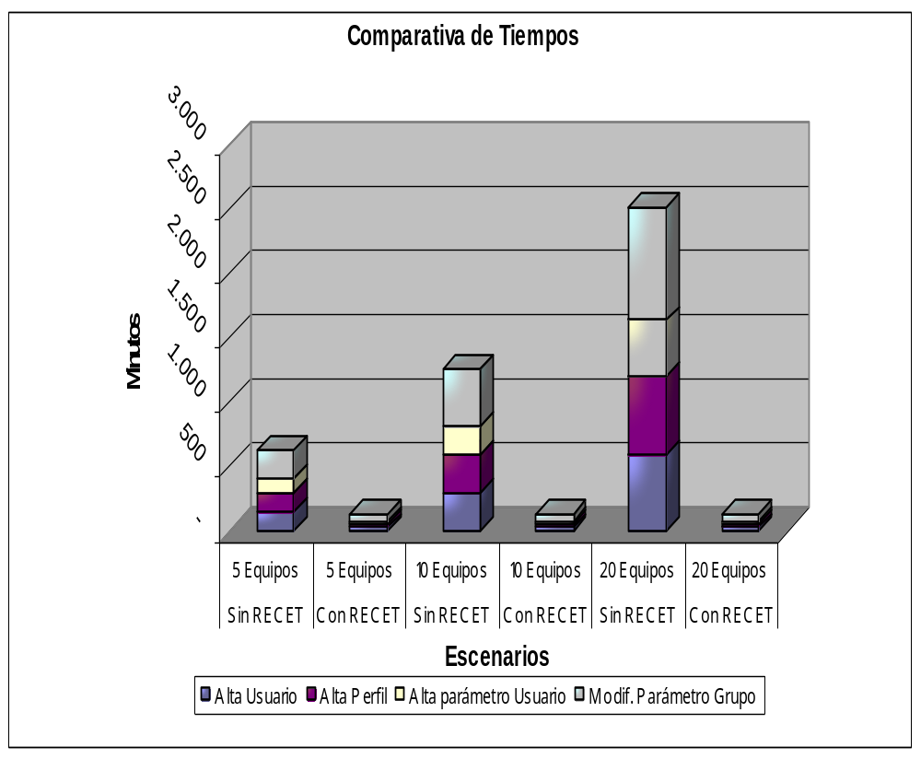
Resultado

